Slide 1
日本医疗机构介绍PPT
G.T.International Corporation
Notes:
PPT家园https://www.pptjia.com

Slide 2
— 目录 CONTENTS —
GT社简介
赴日体检、医疗流程
医疗机构介绍
最新医疗资讯(远程诊断）

Slide 3
GT社简介
GT社创立于2014年10月，2016年4月注册法人。总部位于日本第二大城市-大阪，是一家专注于国际医疗健康服务的公司。于2020年7月通过日本经济产业省审批正式成为【国际医疗身元担保机构 编号 B-140】

Slide 4
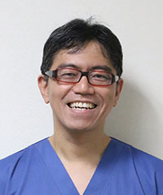
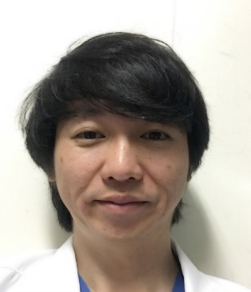
GT团队介绍
木村拓也
教授
医学博士，早年留学意大利和英国，肝胆胰肿瘤外科专家、小儿科以及小肠移植专家。
八秋贵则
主任
八尾德州会手术室主任

Slide 5
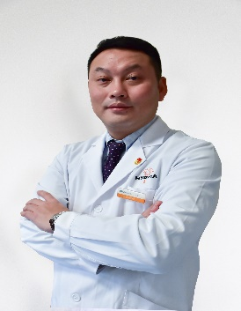
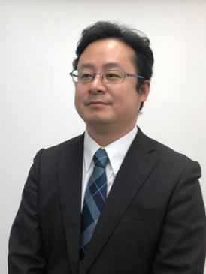
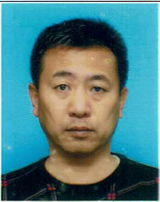
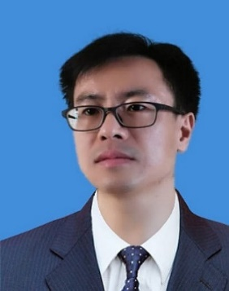
GT团队介绍
姓名：张念征
姓名：范晓舟
GT社长
姓名：安井敦祥
重庆负责人
姓名：肖淑均
03年赴日留学，14年创立GT公司。
顾问
重庆海吉亚肿瘤医院国际部负责重庆业务。
北京负责人
负责国际商务和日本法律等顾问。
负责北京办事处业务。

Slide 6
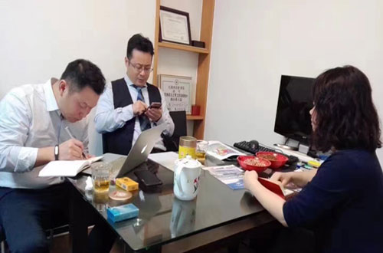
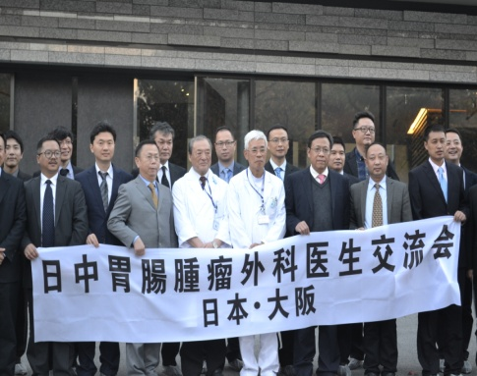
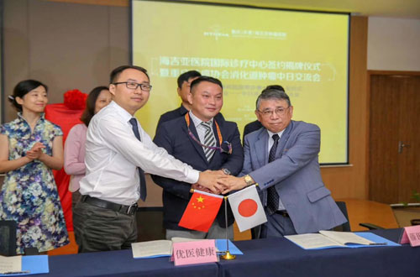
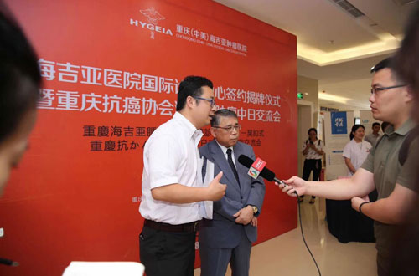
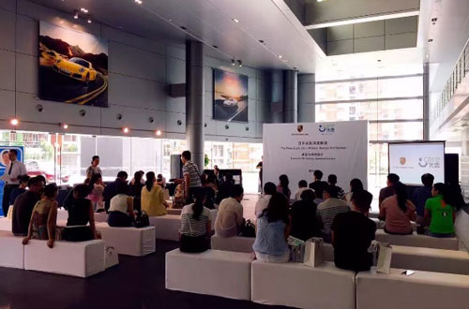
GT社沿革
2014年底开始海外体检业务。
与藤田医科大学合作，正式开始国际转诊（治疗）业务。首次在日本大阪举办中日医生胃肠肿瘤交流会。
获批日本国际医疗身元担保机构认证B-140
与重庆海吉亚肿瘤医院合作开设国际转诊中心。
苏州办事处成立。
2015
2016
2019
2014
2017
2018
2020
GT法人在大阪正式注册！
重庆办事处成立，日本医疗推介会在重庆举行。
与Grandsoul奈良医院展开合作
首次国际医疗客人年度达到200人次，总人数突破300名。

Slide 7
赴日体检，医疗流程

Slide 8
体检篇
日本体检流程
前期咨询
付费/制定行程
签证办理
赴日体检
报告解读
·前期咨询 ： 通过电话和面谈的形式，根据客人要求帮助客人选择合适优良的体检套餐内容和机构；详细解释服务流程以及收费标准；帮助客人消除各种赴日疑虑和问题。
·付费/制定行程 ：预约客户了解服务内容和体检内容的基础上，签署服务协议合同并缴费完成预约（在公人员的配合下完成体检申请表格）；根据客人意见完成赴日行程计划方案。
·办理签证：建议办理单次赴日旅行签证（正常10个工作日）。
·赴日体检：体检当天全程工作人员（翻译）陪同。
·报告解读：体检报告大概30个工作日邮寄回国内，由我方工作人员解读（距离较远客人可通过视频电话）。

Slide 9
治疗篇
前期咨询
提交审查
制定治疗计划
赴日治疗
根据患者情况，我方工作人员对日本医疗进行介绍，包括医疗机构，收费标准以及所需资料。
整理翻译后的病例提交相关日本医疗机构初步审核，能否接收治疗。
第一次赴日检查和门诊期间，同意接收治疗的患者，由日本医疗机构给出治疗方案。决定赴日治疗时间。
持医疗签证第二次赴日治疗可两名以内陪同人员。在日治疗期间全程翻译陪同。
根据日本医院要求提供患者病历由我方整理翻译（本环节开始收费）。
病例审查通过后，预约第一次赴日检查和门诊。
回国期间办理医疗签证，缴纳治疗费用后，正式预约治疗（准备第二次赴日）。
整理病例
预约第一次赴日检查/诊断
办理医疗签证/付费

Slide 10
合作医疗机构简介

Slide 11
精选特色医疗机构简介
1
Grandsoul 奈良
2
高清会 高井医院
3
藤田医科大学病院
4
综合南东北病院集团
5
医疗法人龙志会 IGT
6
体检机构精选

Slide 12
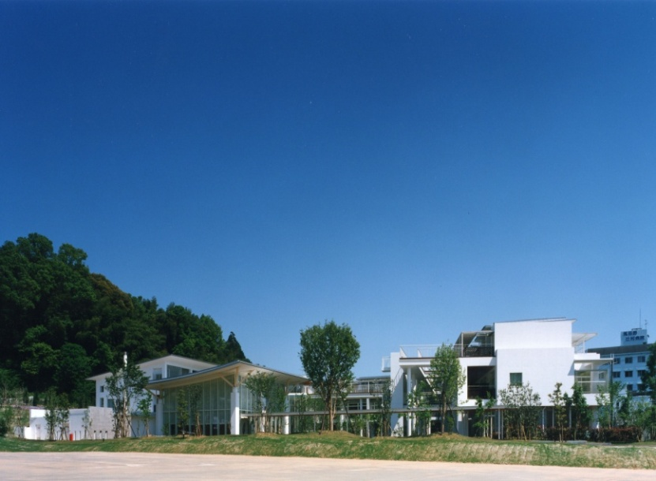
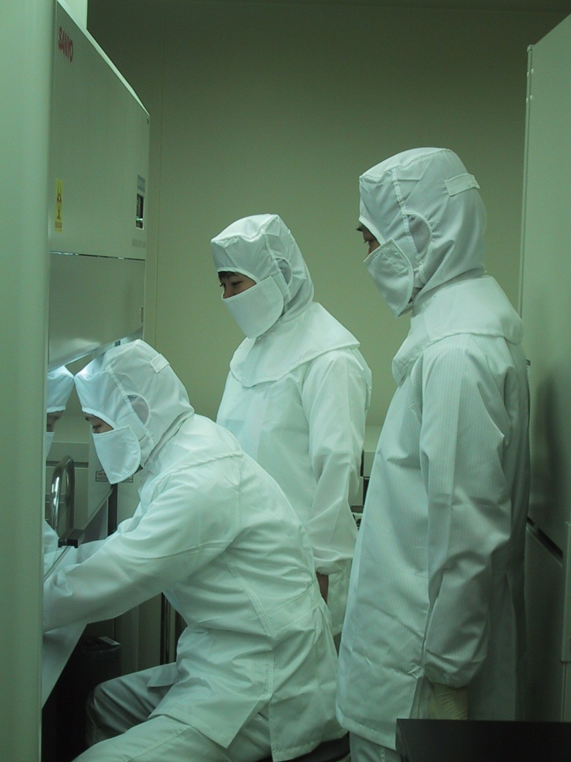
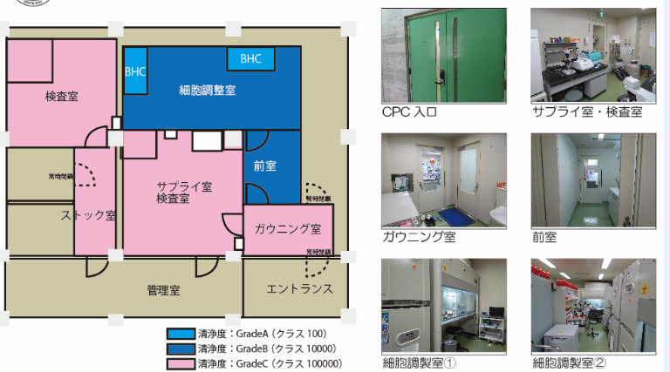
Grandsoul 奈良医院
特色：免疫细胞治疗
免疫研究室
截止2015年（735名患者）治疗效果
通过增加免疫细胞的数量来控制癌细胞增长速度的最新且无副作用的癌症治疗方法。
实验室内无菌环境达到宇宙空间标准（Grade A 单位体积100）
在日本，结束适用保险的治疗方法（手术、放射线照射、抗癌剂）后，因为再没有其他的治疗方法而来我院治疗的情况较多，如果从早期发现时开始就接受此治疗方法的话，能够预测到提高此疗法的有效性。

Slide 13
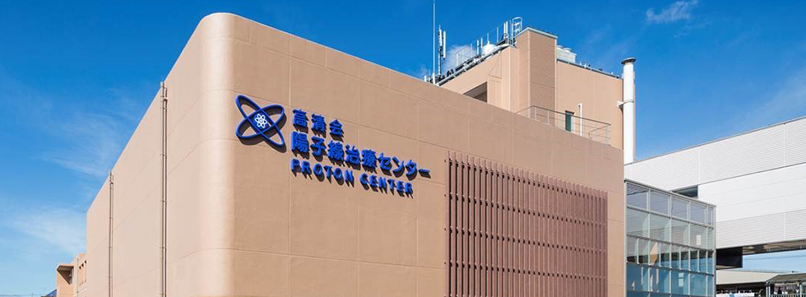
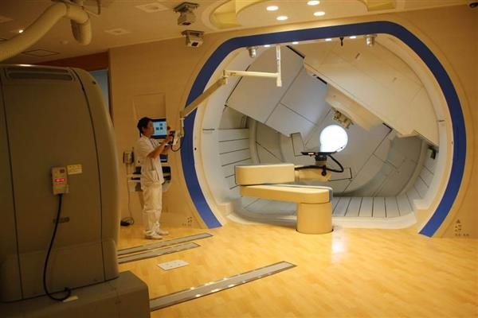
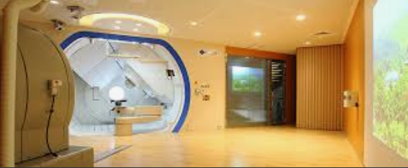
高清会 高井医院
特色：质子线治疗
治疗理念
清会质子线治疗中心同时开设了大学医疗研究中心
◎保证日常生活的质量，对人体伤害极小
◎无需住院，在良好的治疗环境里进行集中治疗
◎使用320例CT，定制高端精密的治疗计划
◎治疗室中的CT将对病原进行高度精确的位置调整
◎在治疗中心同时开设了质子线最尖端技术的大学科研机构
质子线治疗装置在质子线出口部位采用万向喷嘴结构，可以选择扩大波束法和扫描法两种质子线的治疗方法，能按照癌症的种类采用不同的照射法
质子线癌症治疗是利用放射线通过非手术进行癌症治疗的方法，是目前世界上最先进、最精确且适用于多种肿瘤的放射性治疗方法。和通常的放射线治疗相比，该治疗方法具有明显的优越性，利用质子线进行癌症治疗可以把放射线量精确地集中在病原细胞上，并且能最大限度地控制对周边正常细胞的损伤，能有效地保护正常组织，同时不需要住院治疗。
。
本中心在治疗过程中同时使用320列Dual Energy CT装置，能将高品质的放射线量均匀的分布，并且能导引对治疗部位进行高密度的位置细微调整，精准控制到癌细胞特定部位。质子线治疗对身体的辐射和影响都能限制到最小范围从而达到不影响患者的日常生活。我们的治疗宗旨是重视呵护患者的身体，对患者的生活进行全方位体贴考虑从而到达痊愈效果。

Slide 14
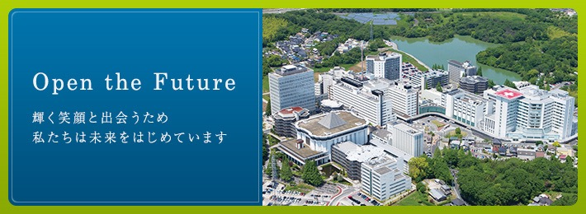
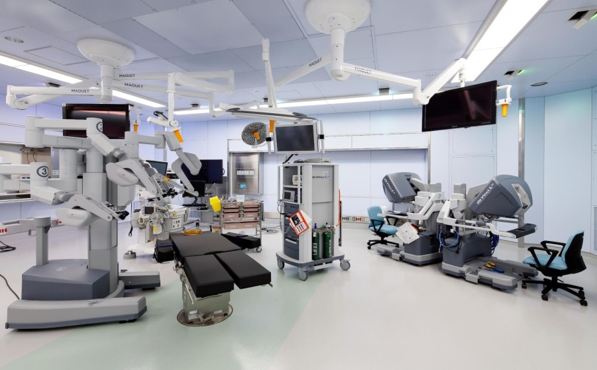
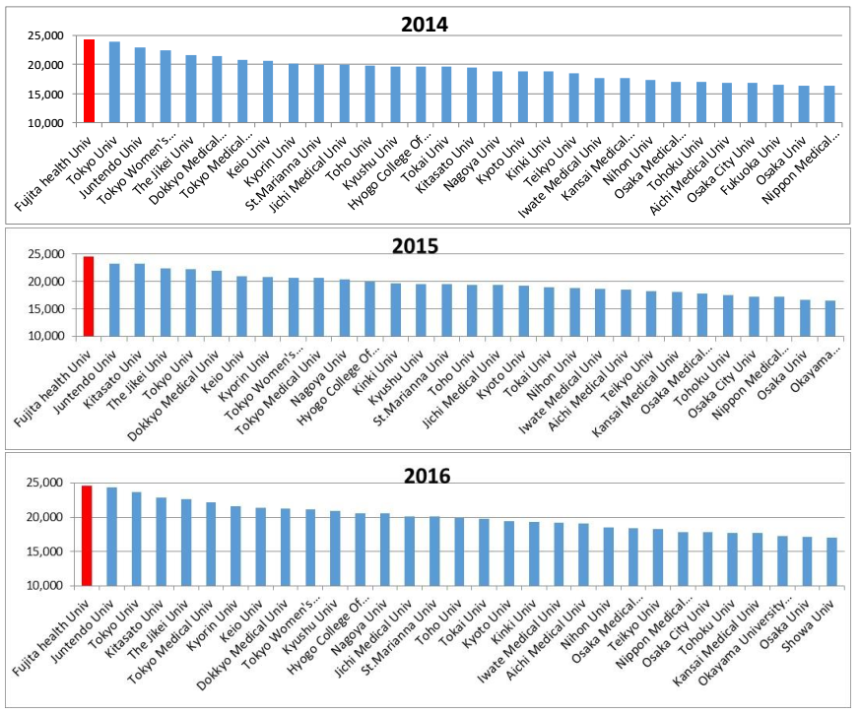
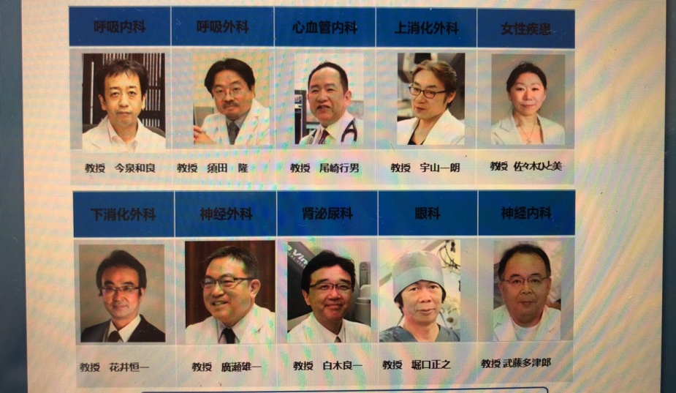
藤田医科大学病院
特色：达芬奇机器人手术
医科大学排名第一
全科室教授门诊
达芬奇机器人手术带您进入未来医疗世界！全日本唯一指定教学机构。
连续3年蝉联日本医科大学排名第一位
豪华教授阵容，让治疗不再为难。

Slide 15
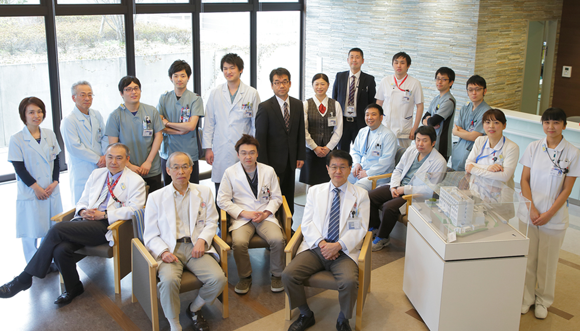
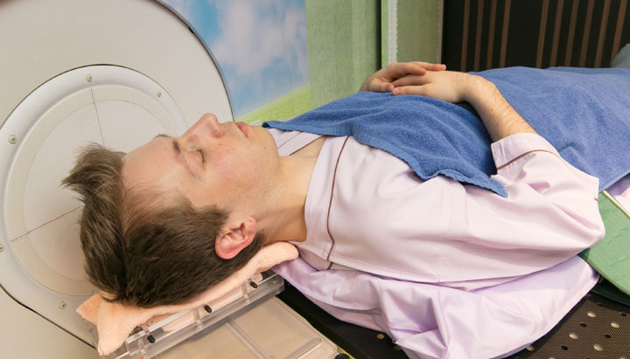
综合南东北病院集团
特色：重离子治疗；世界首次BNCT治疗（硼中子捕捉疗法）！
脑肿瘤治疗打开了历史新的篇章！
无需手术，不会伤害脑细胞！
百年研究成果，终于得以实施！

Slide 16
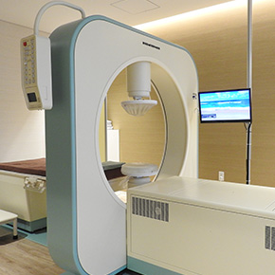
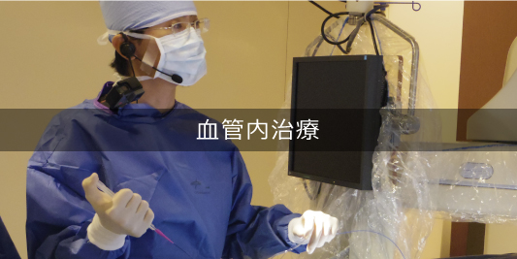
特色：温热治疗（Hyperthermia）法，
血管内治疗等相结合
与化疗并用
温热治疗是根据把身体温热的物理原理治疗疾病的方法。
此治疗方法从希波克拉底的时代开始被广泛运用，在日本温泉疗法等在广义范围上也被称为温热疗法，在癌症治疗上，用无线电波的高温灼烧的方式将癌症组织灼烧，用
40-42度低温域的温度使用电磁波温热的治疗方法治疗癌症。本院采用常平管RF8（山本VINITA公司制造）的电磁波温热疗法进行治疗。电磁波温热治疗是把要温热的范围用治疗装置夹住，放出8MHz的电磁波（无线电波）。为了达到和微波炉原理一样的温热
效果，使病患深部的癌组织及其周围的正常组织得到温热治疗。因为癌组织部位即使使其温度上升也不会引起血管扩张，温度很容易被癌组织部位困住，因此癌组织的部位比其周围正常组织容易温度上升，会因为高温而造成细胞损伤，而常平管仪器是在治疗的同时使身体表面冷却，使患者免受烧伤，安全接受治疗。

Slide 17
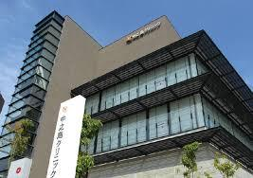
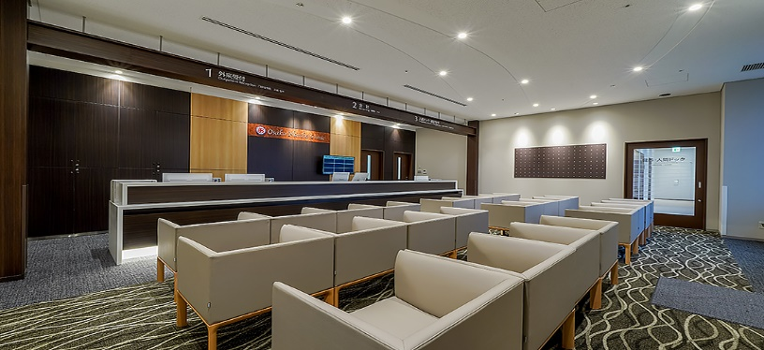
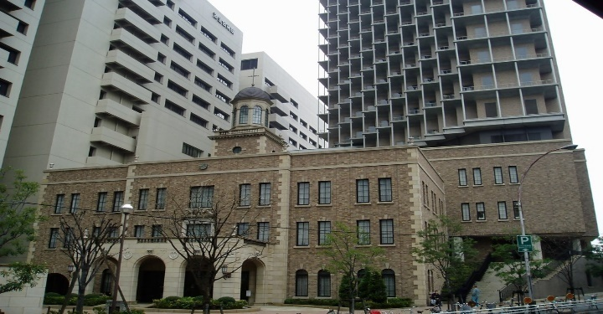
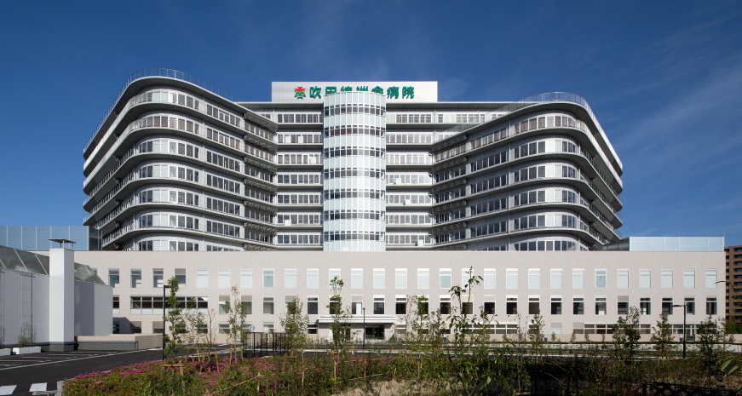
其他合作体检机构例举
大阪中之岛体检中心
大阪难波医院
大阪中津病院
八尾德州会病院
精密体检
顶级服务
专业团队

Slide 18
国际远程诊断
国际远程诊断也称为二次问诊，听取第三方诊断意见，未治疗前明确治疗方向、为您的健康保驾护航!

Slide 19
远程诊断优势
避免误诊
用药建议
M
A
通过第三方专家会诊，更加深入的了解病情是避免误诊发生关键一步。
可提供更多海外药品情报，让患者有更多选择。
O
P
手术方案
选择最优化治疗方案
国外专家会提供更多有效治疗方案，减少因治疗对患者的损伤。
治疗方案的制定是患者能否治愈的前提，最优化的方案是治疗开始前的重中之重。

Slide 20
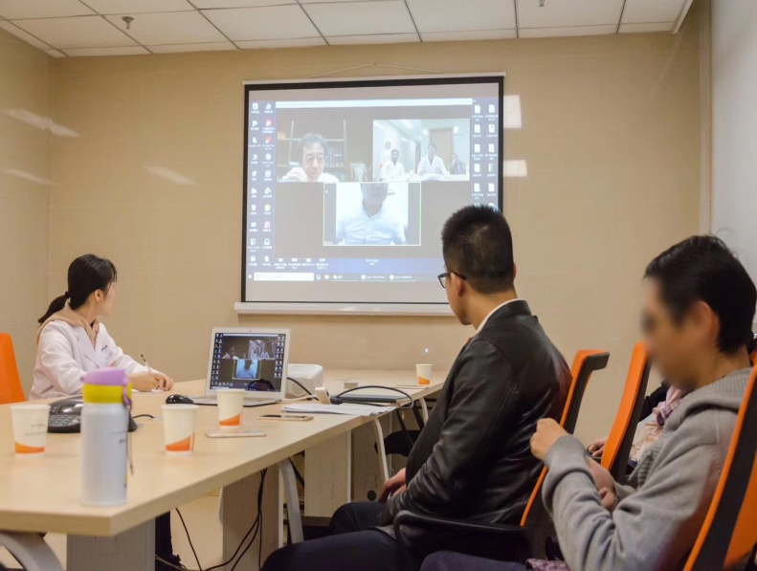
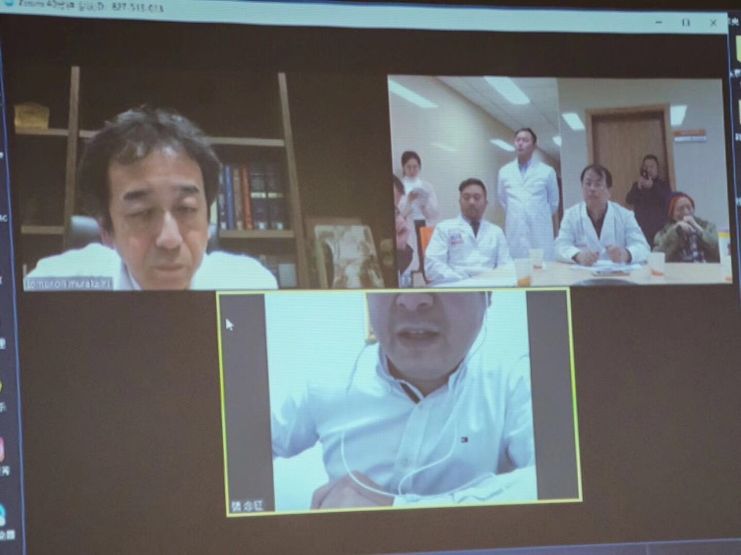
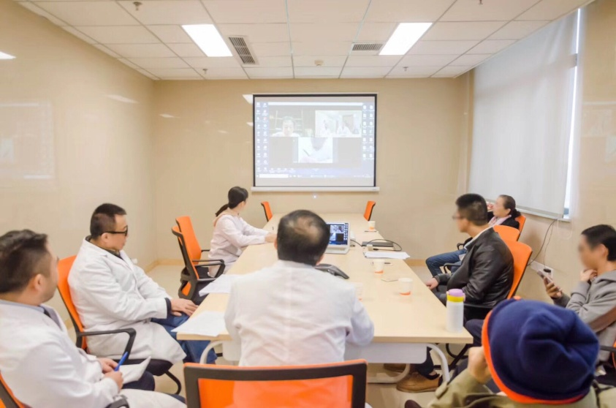
远程诊断进行中
科技让我们“零距离”“
2018年开始实行国际远程会诊以来，几乎每个月都要办远程诊断。不用坐飞机专门来日本，也可以得到宝贵的治疗意见！
了解国际最新治疗信息
一切为了患者
即使处于偏远地区的医生和患者同样可以与国际一流医生交换意见。
我们的努力都是为了患者可以得到更好的治疗，初衷不改，初心不变！
不再孤立无援
国内外专家同时会诊，大大提高了患者治疗的信心和勇气！也提高了治愈率！

Slide 21
为了您的健康GT会不断努力！
感谢观看
THANKS FOR WATCHING
Notes:
PPT家园https://www.pptjia.com

